Slide 1


Презентация к уроку
по предмету
«Русский язык»
в 4 классе на тему:
«Виды предложений по цели высказывания и по интонации. Знаки препинания».
УМК «Перспектива»
МКОУ «Рышковская СОШ»
учитель начальных классов
Антониади
Ирина Анатольевна

Slide 2
Беседа, прекрасный, желание, интерес- ный, восемь, путешествие, берег, великолепие.

Slide 3
Ты бывал в лесу, дружок? Видел домик - бугорок? Он построен из иголок на полянке возле ёлок.
Даже в дождь и в холода в домике тепло всегда.
Дом без окон, без дверей, а живёт в нём муравей!

Slide 4
Продолжить предложение…
Я буду изучать тему « Виды предложений», чтобы…

Slide 5
Предложение -
это слово или несколько слов, связанных между собой по смыслу и выражающих законченную мысль.

Slide 6


Предложение
По цели высказывания
повествовательные
побудительные
вопросительные

Slide 7


Предложение
По интонации голоса
восклицательное
невосклицательное

Slide 8


Танцуют все!

Slide 9
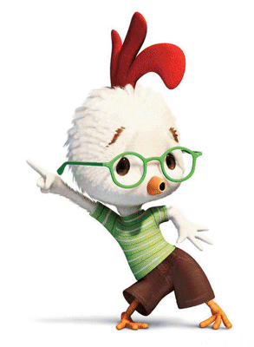
Танцуют все!

Slide 10

Делай, как мы!

Slide 11

А теперь, как я!

Slide 12



Ребята, берегите здоровье!

Slide 13
Рефлексия
Оцените свою работу на уроке на шкале самооценки.
Составьте синквейн к нашей теме.
Предложения.
Одно или несколько слов.
Бывают вопросительные, повествовательные, побудительные,
Могут быть восклицательными и невосклицательными.
Выражают законченную мысль.

Slide 14
Интернет ресурсы
http://dochkiisinochki.ru/stixi-pro-zhivotnyx.html#ixzz4MttdzwAe

